Slide 1

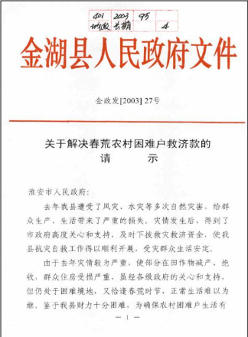
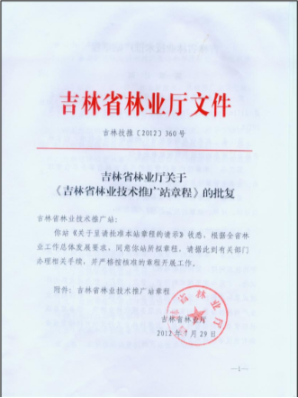
Evaluation Warning : The document was created with Spire.PDF for Python.
请示与批复

Slide 2
Evaluation Warning : The document was created with Spire.PDF for Python.
请示

Slide 3
Evaluation Warning : The document was created with Spire.PDF for Python.
情景设计
请根据以下情形为华中农业大学工会拟写一份请示给中共华中农
业大学委员会，并为中共华中农业大学委员会写一份相应的批复。
华中农业大学工会拟于2011年11月上旬召开华中农业大学第
七届教职工代表大会第二次会议，目的是为了保障教职工参与学
校的民主管理和民主监督的权利，维护教职工合法权益，团结和
动员教职工为学校发展献计献策。华中农业大学工会于2011年10
月24日向中共华中农业大学委员会递交请示，请求批准召开这次
会议。中共华中农业大学委员会于2011年10月30日做了批复，同
意校工会召开这次会议，并要求校工会成立大会筹备组，筹备会
议的相关工作，会期安排在2011年11月上旬。

Slide 4
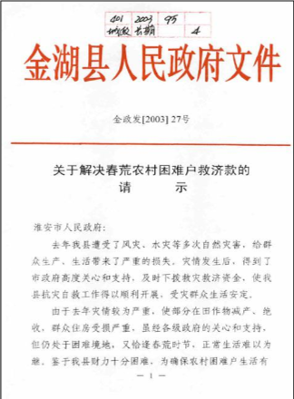
Evaluation Warning : The document was created with Spire.PDF for Python.
（一）请示

Slide 5

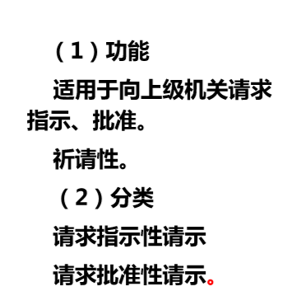
Evaluation Warning : The document was created with Spire.PDF for Python.
1.请示的功能及分类

Slide 6
Evaluation Warning : The document was created with Spire.PDF for Python.
2.请示的适用范围
工作中需要向上级请示的情况主要有以下几种：
(1) 对国家或部门政策法规界限把握不准，需要上级予以明确时；
(2) 工作中遇到新情况、新问题而无章可循时；
(3) 相关部门意见分歧，难以统一时；
(4) 虽有统一规定，但因本单位情况特殊难以执行统一规定，需要
变通处理时；
(5) 本单位的重要公务，按规定需报请上级批准后方可办理时；
(6) 所办公务缺乏物力、财力，需要上级支持、帮助时；
(7) 需要处理超越本单位职权范围的其他公务时。

Slide 7
Evaluation Warning : The document was created with Spire.PDF for Python.
3.请示与报告区别
文种
请示
报 告
项目
特 点
祈请性
陈述性
目 的
请求指示、批准 汇报工作、反映情况、答复
时 间
事前
事中或事后
内 容
一文一事
可多事报、一事报
处 理
必须批复
阅存

Slide 8
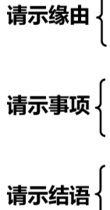
Evaluation Warning : The document was created with Spire.PDF for Python.
4.
请示的写作
疑问的出现情况（请求指示性请示）
请示缘由
请求批准的缘由（请求批准性请示）
请求指示的具体问题（请求指示性请示）
请求批准的具体事项（请求批准性请示）
“以上问题，请指示”等（请求指示性请示）
“以上请示，请批复”等（请求批准性请示）

Slide 9

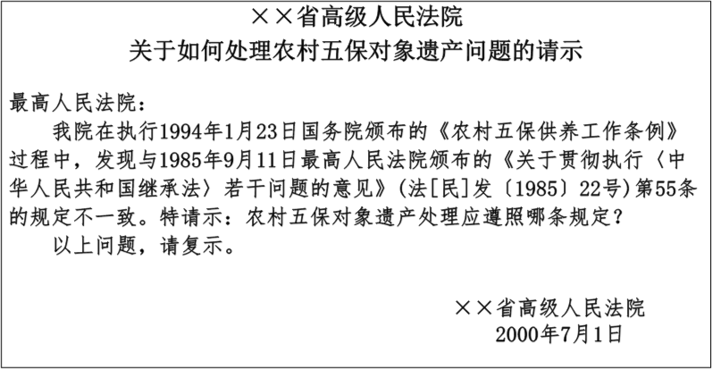
Evaluation Warning : The document was created with Spire.PDF for Python.
例文
请求指示性请示
××省高级人民法院

Slide 10
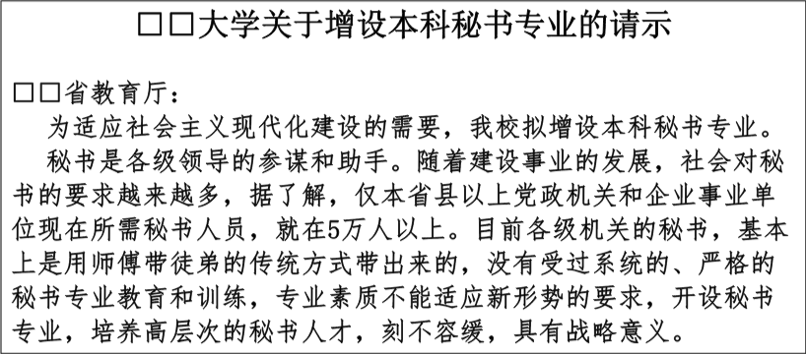
Evaluation Warning : The document was created with Spire.PDF for Python.
例文
请求批准性请示
□□大学关于增设本科秘书专业的请示

